Slide 1
第9章 建模与图示化表达
看图识字
用图表达思想，画出期望的模型

Slide 2
目录
9.1 图示化与自然语言
9.2传统的图示化建模
9.3 用户角色表达
9.4 静态图模型
9.5 活动的建模
9.6 交互的图示化模型
9.7 状态机模型
9.8 UML与可执行的UML
9.9可信赖性分析与建模
9.10总结

Slide 3
9.1 图示化与自然语言
9.1.1 图的作用
9.1.2 自然语言和文字的构造原则
9.1.3 E-R图的发明
9.1.4 实体关系

Slide 4
9.1.1 图的作用
用图表达一个系统模型，比用数学表达更直观
如何用建立和表达一个系统，会有不同的观点
Pressman将建模分为：
基于场景建模、基于用例的UML建模、数据建模、基于面向对象的类建模，以及面向数据流建模、行为模型、需求模式等。
而Sommerville则将需求模型分为：
上下文模型、交互模型、结构模型和行为模型。
Schach 将需求分析划分为经典分析方法和面向对象的分析方法。
经典方法包括：非形式化、半形式和形式化的模型，例如，结构化分析、实体关系建模、以及形式化的有限自动机、Petri网、Z语言等。

Slide 5
9.1.1 图的作用
一副“图”可以让不同的民族、人种共同地理解其含义，而避免自然语言文字的隔阂。
用图示化的方法表达未来的、期待建设的软件世界的需求远远胜于用自然语言和文字的描述。
四大文明古国，只有采用汉字的中国文化源远流长，因为，
汉字是象形文字，看到的字文感觉是一个图，能猜出其含义，即使不知道读音
古汉字、繁体字、简体字，有很大的关联，一一对应关系
读汉语，可以‘一目十行’
拼音文字，差一个字符就很难认了。例如，
Way Waye see sea

Slide 6
9.1.2 自然语言和文字的构造原则
“仓颉之初作书也，盖依类象形，故谓之文。其后形声相益，即谓之字。”---许慎，《说文解字》东汉时期
许慎将每个汉字按“六书”(指事、象形、形声、会意、转注、假借)分析字形，诠解字义，辩识音调。从而奠定了汉字的规范撰写和发音。
每个汉字具有独立意义外，有几个字的组成词和成语表现出更丰富的语义。古汉语中不用标点符号，分割字词主要依靠的是虚词，如“之”、“乎”“者”、“也”等。

Slide 7
汉字的几个原则
（1）形象原则：
所有的象形文字都是期望表达的“东西”的物理性状或主要特征。例如，“日”、“月”“人”、“木”等，与真实世界中的物理体是相似的。
（2）子集原则：
对文字加以限制，创立新的文字，表达出原来文字的子集。例如，“囚”是将“人”限制在规定的“口”内。
（3）群组原则：
一个新的文字是一个已有文字的两次或三次重叠，从而表达出原始含义的“多”或“组”的含义。例如，“木”两次重叠为“林”，三次重叠为“森”，表达多个树木。

Slide 8
（4）组合(或聚合)原则：
新的文字是几个已有的表意文字的组合含义。例如，“鸣”是“口”和“鸟”的组合，表达鸟的歌唱。
（5）共性原则：
新的文字有两个或多个字的串接而成。其含义是构成此字的偏旁部首的共性特征。例如，“日”串接“月”构成“明”。“日”和“月”共同特征是“亮”，将其加起来更“明”亮了。
(6)实例化原则：
一个字有两部组成。通常，左面表达公共的实体，右面是其它部首或字，表示特殊的实例。例如，“铁”、“铜”、“银”、“锡”等的左偏旁是一样的，说明具有金属共同属性，而右半边是具体的金属属性。

Slide 9
语句组成
一句话，是由多个字串接而成的，例如，“人之初，性本善”，但是，这种串接具有特定语(言含)义
‘人之初’是一个实体，这个实体包括了两个基本实体： 人和初 ，而‘之’是一个关系：表达人出生的状态
同理，‘性本善’，也是一个实体，‘性’和‘善’是实体，‘本’是关系：表达是的含义
实体‘人之初’与实体‘性本善’的关系也是状态关系：在‘人之初’的状态下，本性是善良的。
能否用数学方法把这些话的意思表达清楚？

Slide 10
对于模糊不清的软件需求表达，不仅要借用语言文字构成的语法要素，更需要研究和借助汉字构成的一些基本原则，构造能够表达软件需求的模型。
陈品山（Peter Pin-Shan Chen）认识到了这些问题，并归结英语和实体关系图的关系，同时又总结了构成汉字的几个原则。

Slide 11
英语语法、实体关系和集合论
自然语言描述的需求条款，要转换为“实体-关系-实体”，就能准确描述所需的实体数据（字段）需求，并为关系的计算奠定基础。
英语语法 | 实体关系图结构 | 集合论定义 | 注释
普通名词 | 实体类型 | 实体 e 实体集合 E；e∈E 值 v 值集合 V; v ∈ V 关系 r 关系集合 R; r ∈ R | 一个关系集合定义为实体集合一个“数学关系” R= {r₁, r₂,…r_{n}} ri = [e_{i1},e_{i2},…,e_{in}] | e_{i1}∈E₁,…e_{i2}∈E₂
专有名词 | 实体
及物动词 | 关系类型
不及物动词 | 属性类型
形容词 | 关系属性
动名词 | 从关系类型转换过来的实体类型
从句 | 隐含详细的E-R的高层实体类型
最简单的办法是：
1）纯名词一般是实体；
2）动词、谓语(如形成词或需求)一般是关系

Slide 12
9.1.3 E-R图的发明
在陈品山论文之前，实体关系的思想主要是非正式地使用。
陈品山首次发表了一篇摘要，并在1975年9月的第一次特大型数据库会议上发表了他的ER模型；
同年A. P. G. Brown也撰写的类似概念的论文。
陈的主要贡献是形式化概念，用一组数据定义和操作操作开发理论，并指定从ER模型到几种主要类型的数据库（包括关系数据库）的转换规则。

Slide 13
9.1.4 实体关系(Entity-Relationship)
1976年，陈品山(Peter Pin-Shan Chen)提出从四个角度识别数据视图，并由此建立统一的数据视图：
1）信息涉及的是实体及其关系，将其存在我们的脑子里；
2）信息结构，---组织的，信息组织中的实体和关系可以用数据表示；
3）访问路径独立的数据结构—数据结构不包括在搜索模式、索引模式等；
4）访问路径独立的数据结构。

Slide 14
English grammar structure | ER structure
Common noun(普通名词) | Entity type （实体类型）
Proper noun(专用名词) | Entity （实体）
Transitive verb（及物动词） | Relationship type（关系类型）
Intransitive verb（不及物动词） | Attribute type （属性类型）
Adjective（形容词） | Attribute for entity （实体属性）
Adverb（副词） | Attribute for relationship （关系属性）
陈品山：
使用矩形表示实体集；
菱形表示关系：
关系也可以具有自己的属性和关系。但会显得不清晰！
如果实体集参与关系集，则它们与一条线连接。 属性绘制为椭圆形，并通过一条线连接到一个实体或关系集

Slide 15
属性(Attribute)
EMP
1
WORK
FOR
N
PROJ
实体关系类型
1
M
M
M
M
1
M
属性(Attribute)
EMP#
NAME
OFFICE -PHONE
HOME-
PHONE
PROJ#
BUDG
DOLLAR
AMOUNT
EMP#
PHONE
EFFORT
值类型
NAME
EFFORT
关系
实体

Slide 16
陈品山原文中的例子
DEPARTMENT
SUPPLIER
1
N
DEPT-EMP
SUPP-PROJ-PART
N
P
M
PROJ-WORK
N
M
EMPLOYEE
PROJECT
PROJ-PART
PART
M
N
1
1
PROJ-MANAGER
EMP-DEP
N
M
N
COMPONENT
DEPENDENT
关系
实体

Slide 17
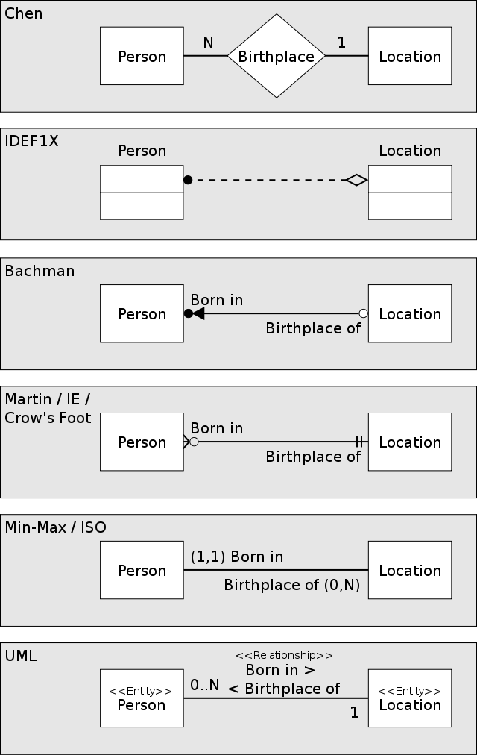
实体关系的各种图示表达

Slide 18
9.2传统的图示化建模
9.2.1 系统周境图示化表达
9.2.2 数据流图表达
9.2.3 功能结构图表达
9.2.4 实体关系图表达
9.2.5 事务定义与性能分析

Slide 19

9.2.1 系统周境图示化表达
城市的紧急救护车的命令和控制系统
(C&C—Command & Control)
C&C的边界
呼叫者
C&C系统
救护车
其他外部实体：
警察
消防队
其它救护中心的C&C系统
当地政府等
档案
分析一个系统，先给出一个边界！
边界，区分要做的事，以及周(边的环)境(context)

Slide 20
9.2.1 系统周境图示化表达
城市的紧急救护车的命令和控制系统
(C&C—Command & Control)
C&C的边界
呼叫者
C&C系统
1.处理呼叫
救护车
2.安排救护车
其他外部实体：
警察
消防队
其它救护中心的C&C系统
当地政府等
3.归档记录
档案

Slide 21
9.2.2 数据流图表达
C&C
6.呼叫者
1.处理呼叫
当前事故
4.救护车
2.安排救护车
救护车状态
3.归档记录
5.档案
C&C系统外的外部实体没有变化，其内部的功能被细化为：
1.处理呼叫，2.安排救护车，3.归档记录三个功能。
“当前事故”和“救护车状态”是功能处理过程中的数据
关注和分析的是：数据如何流动？有哪些数据？

Slide 22
数据流的第二层
1.处理呼叫
对内部数据处理流程进一步的细化，直到认为各个子功能说清楚了！
C&C系统
1.1与呼叫者通信
6.呼叫者
1.2.获得事故信息
1.3在线提供忠告
1.4分析事故
当前事故
2.安排救护车
2.1分配
救护车
3.归档纪录
2.2与救护车通信
2.3监督
救护车
3.1监督事故
3.2数据统计
救护车状态
4.救护车
5.档案

Slide 23
图中用 代表数据存储，箭头表示数据流动的方向（双向箭头表示数据可以双向流动），矩形方框表示对数据的加工过程或任务。
这种方法被称为数据流图(DFD—Data Flow Diagrams)建模方法。
在早期的DFD定义中，通常：
用带箭头的线表示数据流动方向；
用圆圈表示数据加工（或转换）；
一般用平行线表示数据存储。
用矩形表示外部实体。
可以继续对数据流分层，形成：
1, 1.1, 1.1.1， 1.1.2， 等
2， 2.1， 2.2， 2.2.1， 2.2.2等

Slide 24
9.2.3 功能结构图表达
可以对系统的功能进行归纳，把各个功能点聚合到一起，得到如下图所示的C&C系统功能图。
功能结构图，表示(需求)期望有哪些功能，这不是设计！
系统
第1层功能
第2层功能
第3层功能
1.1与呼叫者通信
1.2获得事故信息
“获得事故信息”要能够让呼叫中心值班员得到和记录事故信息。
1.处理呼叫
1.3分析事故
1.4在线提供忠告
2.1分配救护车
“分配救护车”能够辅助分配人员分配救护车给事故，采用优化算法。
C&C
系统
2.安排
救护车
2.2与救护车通信
2.3监督救护车
3.1监督事故
3.归档记录
3.2数据统计

Slide 25
9.2.4 实体关系图表达
接着，我们问：
(1)一个救护车上有几个救护员？
(2)一个事故发生后，C&C性为该事故分配了几个救护车，以及有几个医院接收伤员？
为描述这些关系，可以用实体及其之间的关系描述理清这些问题。
下图是一个C&C系统的救护员、司机、救护车和医院的关系图。

Slide 26
分析：初步的实体关系图
人(伤者)
0..N
在…中
0..N
事故
1..1
1..1
救护
被分配给
0..1
0..1
救护员
分配表
被分配给
医院
0..1
0..N
1..N
1..1
由…组成
具有资源
0..N
0..N
救护车
司机

Slide 27
分析：实体的基本属性
人(伤者)的属性
编号 | 姓名 | 性别 | 受伤部位 | 伤情
… | … | … | … | …
这些属性够不够呢？
救护员的属性
编号 | 姓名 | 性别 | 年龄 | 专长
司机的属性
编号 | 姓名 | 性别 | 年龄 | 驾龄 | 道路熟悉区域
… | … | … | … | … | …
基本属性：基本特征，一下子就能想到的，不需要与其他实体发生关系
计算用属性：与其他属性之间的关联关系

Slide 28
分析：实体的计算属性
事故的属性
编号 | 地点（经纬度） | 事故类别 | 伤员人数 | ….
… | … | … | … | …
1. 伤员人数、事故类别？
分配（原则）属性
3. 医院的空闲床位、位置？
编号 | 就近 | 伤员人数 | 伤势程度 | ….
… | … | … | … | …
医院属性
编号 | 名称 | 位置（经纬度） | 医院等级 | 空床位数
… | … | … | … | …
4. 派哪个救护车？
5. 送哪个医院？
2. 救护车的当前位置和救护员类型？
救护车的属性
编号 | 型号 | 病号容量 | 救护员容量 | 当前位置（经纬度）
… | … | … | … | …

Slide 29
实体的属性
每个实体的属性（字段）表达期望的信息或数据，这些数据要有来源，才能被使用和计算。
人(伤者)的属性
编号 | 姓名 | 性别 | 受伤部位 | 伤情
… | … | … | … | …
伤情和部位决定救护员类型
救护员的属性
编号 | 姓名 | 性别 | 年龄 | 专长
事故地点、医院位置、以及司机对道路的熟悉程度，决定派哪个司机去
事故.地点
+
编号 | 姓名 | 性别 | 年龄 | 驾龄 | 道路熟悉区域
… | … | … | … | … | …
医院.位置
司机的属性

Slide 30
9.2.5 事务定义与性能分析
给出了一个功能到另一个功能之间所经历的事务情况，即，一次事故救援请求到派车的业务流程，例如：
“呼叫者→与呼叫者通信 → 获得事故信息→ 分析事故 → 分配救护车 → 与救护车通信→ 输出派车单”。
我们期望这个“端到端”的一次事务处理性能在15秒内完后。
即，C&C软件可以在15秒内派出车
这就是典型的性能要求(非功能需求的一个指标)

Slide 31
数据流图上给出的一个派车事务流程
1.处理呼叫
C&C系统
1.1与呼叫者通信
6.呼叫者
1.2.获得事故信息
1.3在线提供忠告
1.4分析事故
当前事故
2.安排救护车
2.1分配
救护车
3.归档纪录
2.2与救护车通信
2.3监督
救护车
3.1监督事故
3.2数据统计
救护车状态
4.救护车
5.档案

Slide 32
功能结构图上给出的事务性能要求
呼叫者通信
输入
获得事故信息
处理呼叫
分析事故
该事务的性能要求：
端到端时间< 15秒
在线提供忠告
C&C
系统
分配救护车
安排
救护车
救护车通信
输出
监督救护车
监督事故
归档记录
数据统计

Slide 33
并发情况
这里给出的15秒，未考虑到多个事故发生时，同时呼叫和派车的情况。
进一步，设定场景：
只有一个呼叫时，派车小于10秒；
100个同时呼叫时，派车小于15秒；
500个同时呼叫时，最坏情况小于20秒；
800个同时呼叫时，最坏情况小于30秒；
1000个同时呼叫时，报警“呼叫太多！”自动向政府主管部门报告，进入紧急状态，采取人工干预。

Slide 34
扩展性场景假设
上面的分析未考虑发生重大事故的情况。
重大事故是指：一次伤员达30人以上的情况。
特大事故：例如，化工厂爆炸等
这个时候，需要派多量救护车，同时向事故点出发。
需要交通警察协助交通；
需要通知政府部门
需要通知舆论宣传部门，避免引起社会恐慌；
通知消防部门；
….

Slide 35
9.3 用户角色表达
9.3.1 用例图
9.3.2 泳道图

Slide 36
9.3.1 用例图
用例图(User Case）是由参与者（Actor）、功能用例，以及它们之间的关系构成的图。
其目的是描述系统功能的视图。
通过用例图呈现的参与者和用例，以及它们之间的关系，就可以更清晰地了解用户对系统、子系统或各项功能使用和行为。
以C&C为例，其用户的角色起码包括：
救护车调度人员、司机、救护员、医院、事故的呼叫者。

Slide 37
C&C的一个用例图(注意:不完全符合UML规范)

Slide 38
UML将用例图进行了规范，并明确定义了用户角色与用例(功能)之间的关联语义，例如：
(1)包含关系(include)说明多个用例是相似的，而不需要重复复制，用include说明已包含。这一点非常类似于C语言定义中#include。
(2)用例泛化(use case generalization)，在一个用例与另一个用例相似时，可以抽象为一种基本用例，其中只包括基本部分。然后，每个用例是基本用例再加上特殊部分。
(3)扩展(extend)，类似于泛化，在基本用例的基础上，增加更多的特殊行为。

Slide 39
角色与保密安全问题的分析
回顾第5章，信息安全(Security)，不同的角色访问的数据权限和使用的功能不能一样。
这就要求：
1）合理地划分不同用户的角色和权限，你打算如何分？
2）同样的角色，例如，都是呼叫者，仍需要区分呼叫的权限，以便于同时多人呼叫时，优先处理一些重要人物(VIP)的呼叫；而不是先呼叫者，先派车！
上述要求，可归纳为信息安全(security)的要求。
容易犯的错误：
在数据流分析时，习惯给一个登录功能，但是，没有分析登录的权限和角色。
建议：在数据流分析时，不要考虑登录，而是把此工作放大非功能(的security）分析时进行，从此引出对用户角色和权限管理的要求。

Slide 40
例如：这里的’登录’干扰对业务的分析，放到非功能的security中

Slide 41
9.3.2 泳道图
每个泳道是一个角色，角色之间信息按流程在交换。

Slide 42
9.4 静态图模型
9.4.1 部署图
9.4.2 对象和类图
9.4.3 类之间的关联

Slide 43
9.4.1 部署图
在需求分析阶段，需要考虑未来的软件系统如何部署，特别是对于分布式的系统。分布式系统是由多个服务器、多个客户端组成的系统。可以用部署图表达软件系统的安装的物理地址或逻辑地址。

Slide 44
9.4.2 对象和类图
在传统的软件分析中，认为“数据+算法=程序”。
第9.2节的数据流的分析就是以“数据的加工”为基本出发点的。
现在，我们换一种角度思考，将“数据及其对数据处理的封装在一起作为一个独立存在的客体或对象(object)。
一个更大的软件是对多个这样的客体的扩充、继承、组合等，就像一个硬件工程一样，可以对一个和多个电路板剪裁、扩充、叠加或组合，从而形成新的电路系统一样。
这种思想就是“面对客体”的分析、设计和实现方法，即，面向对象(Object-Oriented)的分析、设计和编程。

Slide 45
更进一步，对“对象”进行抽象（暂时不完全定义里面变量或变量的具体值，函数或函数的参数）就形成了一个类(Class)。
每个类由三部分组成：
1）类的名称(Name)；
2）类的属性(attribute)，描述该类中的数据或数据结构定义；
3）类的操作(operation)，定义对该类的数据加工和操作的函数或方法。

Slide 46
不同阶段与人员表达“类”的清晰程度
一般来讲，用户只要理解类是一个实体的表达就行了，所关心的是此类与其它类之间的关系。分析者就需要对每个类进行分析，获得其属性和操作，开发人员则需要定义类的属性和操作，并进一步封装对属性和操作为期望的可见程度，避免暴露不必要的信息。

Slide 47
9.4.3 类之间的关联
可以直接将两个类之间画上一个联系，用自然语言标出之间的语义关系.
例如图9-14中的类Owner具有多个(N)账号, 类Current Account和类Issue Cheque之间的关系是“开出(1 ：*)”的关系
解释为：“一个现金账户可以开出多张支票。”
需要抽象出一些常用图示表达方式，增强类与类之间的语义关系，帮助客户和开发者的理解，一般有：
泛化(generalization)
关联(Association)
聚合(aggregation)
组合(Composition)
依赖(dependency)

Slide 48
类的泛化与关联
在图中，把类Account(账户)做进一步的泛化(generalization)，即，扩充其属性和操作方法，可以得到个人的现金账户(Current Acount)类。这样在继承Account原有属性和操作的基础上，类Current Acount的属性部分增加了OverDratt limit(取款限制)，操作部分增加了Pay Cheque(支票兑现)。

Slide 49
类的聚合
许多时候，需要表达一个类有若干个聚集而成的关系。
例如，图所表达的一个视窗(Window)有头部(header)、滑动条(Slider)和面板(Panel)所组成。之外，滑动条类具有两个方向的滚动条(scrollbar)，头部类具有一个表达标题(Title)信息，面板具有一个窗体(body)。
注意：有些书用的是

Slide 50
组合关系同样也是关联关系中的一种，这种关系是比聚合关系更加强的关系。
组合关系是在聚合关系的基础上，表示不可分割的整体与部分之间的关系。
人
+1
+2
腿脚
注意：有些书用的是

Slide 51
类的依赖
有时需要表达两个类之间的依赖关系，即，一个或一组模型元素要用其他模型元素的进行说明。
依赖元素从语义上和结构上都依赖于其被依赖的元素。
这种关系非常像客户和供应商之间的关系---客户依赖于供货商。
客户
采购
供货商
Name

Slide 52
9.5 活动的建模
建立系统的活动和交互模型，可以分析和清晰地表达的系统个部分的行为动作----活动顺序和条件。
常称为控制流(control flow)或对象流(object flow)建模。
9.5.1活动的表达
9.5.2 泳道与活动的结合

Slide 53
9.5.1活动的表达
进一步地，将加工活动区分为动作(Action)结点和对象(Object) 结点，以及，采用一些特定的符号表达数据流的控制，即抽象出如图9-16的符号。

Slide 54
一个处理订单过程的活动图
注意：与程序流程图的差别

Slide 55
9.5.2 泳道与活动的结合
a)表示了只有一个的情况，b)是多个泳道的表达，
c)将泳道分为两个维度，每个维度又进一步分为两个泳道。

Slide 56
分区的泳道图

Slide 57
多维度分区的泳道图

Slide 58
本次(两节)课小结
用图示化符号表达系统，更直观，容易理解
分析客户的自然语言描述需求，将其尽可能地转换为图示化语言
定义图示化符号之间的语义关系分析实体之间的关系，实体所具有的属性
从一个业务(的数据)流动过程，分析系统所具备的功能—数据流分析方法：
1）画周境；2）细化数据流；3）将数据流图归纳为功能结构图
4）分析角色和功能的关系，角色的权限→保密安全
5）分析一个完整业务处理的处理时间→性能
用户角色的表达
静态图:系统部署、系统组成
活动图：角色与业务流程

Slide 59
9.6 交互的图示化模型
9.6.1消息顺序图
9.6.2通信图
9.6.3交互概要图
9.6.4时序图

Slide 60
9.6.1消息顺序图
消息顺序图(MSC—Message Sequence Chart)：在实体的生命线(lifeline)之间表达出相互间交换的消息(message)。

Slide 61
带时间约束和时序的MSC的例子

Slide 62
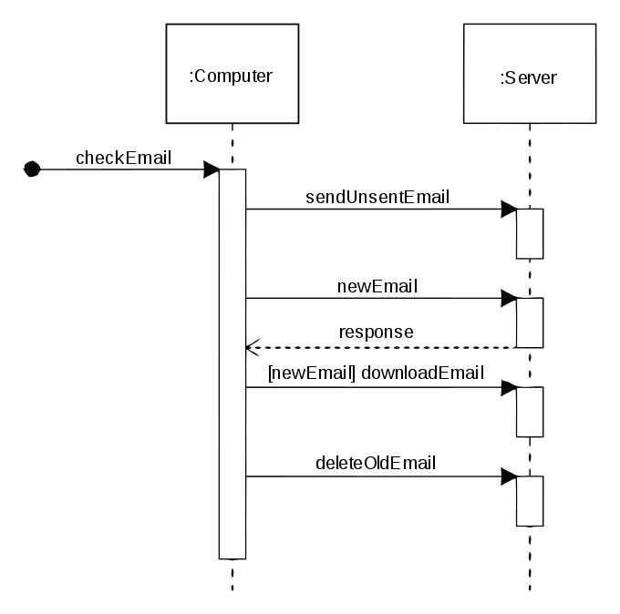
进一步，可以定义更详细的语法和语义，例如：
实线箭头表示同步调用，空心箭头表示异步消息，虚线表示回复消息。
如果调用者发送同步消息，它必须等到消息完成，例如调用子例程。 如果调用者发送异步消息，它可以继续处理而不必等待响应。
异步调用存在于多线程应用程序，事件驱动的应用程序和面向消息的中间件中。
用矩形条表达一个完整的事务

Slide 63
9.6.2通信图

Slide 64
9.6.3交互概要图
Interaction Overview Diagram

Slide 65
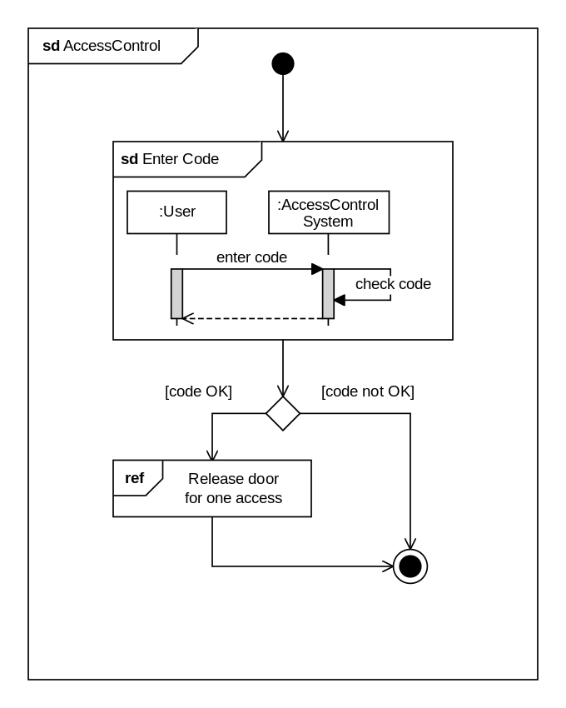

Slide 66
9.6.4时序图(Timing Diagrams)

Slide 67
9.7 状态机模型
9.7.1 Mealy机
9.7.2 Moore机

Slide 68
9.7.1 Mealy机
1955年，Bell实验室的Mealy在研究综合的时序电路时，提出用状态机表达数字逻辑电路的输入、状态和输出的关系，并正式定义了Mealy机。
Mealy机定义为一个6-元组 ( S, S0, Σ, Λ, T, G )，其中，
S 是一个有限的状态集合，
一个开始状态(或初始状态)S0，S0是 S的一个元素；一个有限的输入字母集合( Σ )；
一个有限的输出字母集合( Λ )；
一个迁移函数(T : S × Σ → S) 表示将状态和输入字母映射到另一个状态；
一个输出函数为(G : S × Σ→ Λ)，是状态和输入符号对到输出的映射。
在有些定义中，迁移和输出函数合成为一个函数 (T : S × Σ → S × Λ)。

Slide 69
9.7.2 Moore机
Moore提出了一种具有限制的有限状态机：其输出仅仅有当前的状态决定。
从形式化上，Moore被定义为一个6-元组 ( S, S0, Σ, Λ, T, G )，其中，含义与上述的Mealy机基本一样，其差别是，输出函数(G : S → Λ)是将每个状态映射到输出，即，输出只是状态的映射，与输入没有关系。
这样Moore比Mealy机更简单。
由于该自动机S具有n个状态，m个输入符号，和p个输出符号，简称为(n;m;p)状态机。
现在的问题是：给定一个(n;m;p) 状态机，最多需要多少次试验就能遍历所有的状态。
这个问题是1956年Moore发表的“Gedanken-experiments on Sequential Machines”中提出最大的实验长度。

Slide 70
Moore机的完全测试问题
如果我们能够解决此问题的话，即知道最少的实验长度，那么一旦我们用Moore机描述了软件模型，就能构造一个测试程序自动遍历Moore机的所有状态，从而自动地验证程序的正确性。
这对于“安全关键”软件开发和测试是非常重要的。
1957年，A. A. Karatsuba确定了Moore问题的实验边界长度是(n+1)(n-2)/2 +1。
从工程应用角度看，可以依据理论长度决定测试时给出的最小测试用例个数，如果每个测试用例都能代表一次独立实验的话。
因此，测试工程问题就转化为如何设计出独立的(n+1)(n-2)/2 +1个测试用例。

Slide 71
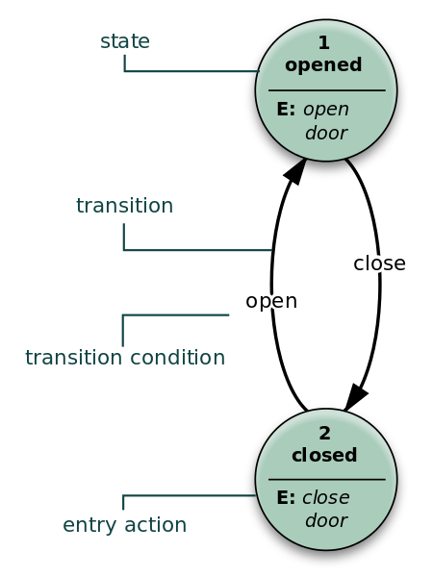
超图(Higraph)
Higraph是一个将关系形式化为视觉结构的图表对象，它由David Harel于1988年开发.
Higraphs通过包含深度和正交性的概念来扩展数学图。
特别是，higraph中的节点可以包含其中的其他节点，从而创建层次结构。
该想法最初是为使用基于Higraph的状态图语言

Slide 72
Moore机、Mealy机和Harel超图用途
Moore机、Mealy机和Harel的超图的研究动力源于对工程问题的表达，其目的是更方便地表达系统的状态，从而能够精确地描述系统状态，并给出可验证(测试)的方法。
其问题是客户和开发人员不太理解或难以掌握纯数学符号表达的状态机，需要经过专业训练
虽然工作复杂，但如果能把软件需求转换为Moore机、Mealy机和Harel超图模型，就可能将其归纳为S-型程序，用理论证明其正确性
可行的方案是研制图形化的工具：降低开发者和客户的理解难度

Slide 73
9.8 UML与可执行的UML
9.8.1 UML的状态机图
9.8.2 UML
9.8.3 可执行的UML

Slide 74
9.8.1 UML的状态机图
在UML中，将状态机模型分为两类：
行为状态机(Behavioral state machine)用来描述各种模型元素的行为，基本的依据David Harel提出的Higrah图(超图)。
协议状态机(Protocol state machine)用来表示协议的用法。
描述每个状态收到触发后的迁移动作。
在状态机表达中，可以定义出对象(object)的生命周期、及其操作调用的顺序。
由于协议状态机并不排除特定行为的实现，因此可以强制描述与此相关联分类器(classifier)、接口、端口的合法使用场景。

Slide 75
9.8.1 UML的状态机图
状态机图(SMD---State Machine Diagram) 是一个状态机的图示化表达。
UML2.0 版规定了状态机图的各种符号和表达规则，简单的状态机可以要求：
1）状态和其它结点(或伪状态)要用适当的状态和伪状态符号表达。
2）迁移(transition)用带方向的弧线或直线表达，或者用能够表现迁移行为的控制图标(icon)表示。

Slide 76
在此基础上，复杂状态机要遵守：
3）不规定状态机之间的关联和其上下文分类，或行为特征的表达方式。
4）一个状态机可以是另一个状态机的扩展，并用保留字«extended»和名称表达。
5）用保留字«statemachine»表明图形的类型。
6）从其它图示继承过来的状态用虚线或灰色线条表达。

Slide 77
用SMD表示的打电话的例子

Slide 78
按上述6-元组 ( S, S0, Σ, Λ, T, G )的定义。其中：
状态集合S为：{Idel, DialTone, Time-out, Dialing, Invaild, Connecting, Rining, Talking, Pinned, Busy}；
S0为{Idel, DialTone}。
输入字母集合( Σ )为(0,1,2,3,4,5,6,7,8,9)，以及，
拿起电话听到拨号音(lift receiver /get dial tone)。
输出字母集合( Λ )是(Abort， Terminate)；
其中Active部分迁移主要体现在状态之间的函数，只有状态dialing与输入字母表(0,1,2,3,4,5,6,7,8,9) 有关系。

Slide 79
9.8.2 UML
统一建模语言（UML-Unified Modeling Language）旨在提供一种可视化系统分析与设计的标准方法
UML的创建最初的动机是希望把各种表达系统和软件分析与设计图形符号统一起来
主要的工作是1994年~1995年的Rational Software的Grady Booch，Ivar Jacobson和James Rumbaugh开发的，称为统一建模语言。
1997年，UML被对象管理组织（OMG）采纳为标准，此后一直由该组织管理。
2005年，UML也被国际标准化组织（ISO）发布为经批准的ISO标准。从此，UML标准被定期修订.
UML包括了，我们目前讲到的所有图，进一步要读UML的书，或访问OMG的网站

Slide 80
分析阶段的UML使用
UML语言定义了许多表达类之间关系的语义符号。
在分析阶段，可以应用这些符号，表达对软件的期望和要求。
如果在这个阶段过多追求精确的语义表达和符合定义，将会引起用户迷茫，需求分析初期阶段不要太追求太精确地语义，留待后面逐步求精。

Slide 81
9.8.3 Executable UML
2002 ，“Executable UML: A Foundation for Model-Driven Architecture(可执行的UML：模型驱动架构的基础）”出版
将UML（统一建模语言）子集与可执行语义和时序规则相结合
简称为： xtUML 或 xUML
可执行UML方法是Shlaer-Mellor方法的面向对象系统分析的延续
面向对象系统分析（OOSA）或面向对象分析（OOA）是一种面向对象的软件开发方法，由Sally Shlaer和Stephen Mellor于1988年提出。
xUML是：
“可运行、测试、调试、以及测量性能的。”、
可以编译成一种不那么抽象的编程语言来实现特定领域的要求。

Slide 82
xUML通过规范独立模型的规范支持模型驱动的体系结构（MDA-model-driven architecture），
并能把独立于平台的UML模型编译为特定于平台的模型。
xUML系统由多个主题组成，在xUML术语中称为域。
xUML在其主题的抽象级别对域进行建模，而与实现无关。 生成的域模型由以下元素表示：
域图(domain chart) 提供了正在建模的域的视图，以及对其他域的依赖关系。
类图(class diagram)定义了域的类和类关联。
状态图(statechart diagram)定义了类或类实例的状态，事件和状态转换。
动作语言(action language)定义对模型元素执行处理的动作或操作。

Slide 83
9.9 可信赖性分析与建模
9.9.1可信赖性分析框架和过程
9.9.2可信赖性需求分析的例子
9.9.2.1需求启发
9.9.2.2 紧急情况下的MTBF分析
9.9.2.3 紧急情况的可用性分析
9.9.2.4 更全面的可信赖性分析

Slide 84
9.9.1可信赖性分析框架和过程
考虑一个简单的网上书店系统的可信赖性的情况。例如，
服务器受到网络黑客的攻击情况下，为避免更大的损失，客户会提出这样的需求：“在遭受‘拒绝服务’攻击，搜索的响应时间不能超过10秒”。
为理解这样的的需求，需要建立“事件-问题-失效”的链条关系。

Slide 85
从具体到抽象—分析可信赖的指标
可信赖性
具体描述
事件
问题
失效
引起
导致
“拒绝服务”攻击
响应时间大于10秒
搜索服务
可维护性
安全性
可靠性
性能
密安性
可用性
可信赖性
抽象描述
…..
生存能力
准确性
完整性
从个例到可信赖性属性定义

Slide 86
分析步骤
第一步，分析引起系统发生灾难的事件类型。
例如，灾害发生的条件、外部网络攻击等。
第二步，分析这些事件发生后，可能引起系统失效的情况，在此基础上，分配和给出相应的解决措施。
第三步，分析其表现，给出相应的测量指标。
例如MTBF、事故发生概率、一定间隔时间内发生事故的最大个数、发生频度的等级等。
第四步，分析失效所导致的故障范围。
有些失效只会对系统的局部产生影响，有些事件会迅速或逐步地影响系统全局，例如通过计算机病毒入侵，而导致整个系统瘫痪。。
最后，分析失效发生后所应采取的紧急反应措施。
考虑如何将系统的影响降到最低程度，例如，通过报警、变更服务方式、降低服务的密集度等方式。
同时要给出如何对系统进行恢复，以及能否在警戒状态下继续服务等措施。

Slide 87
测量模型：
MTBF
并发概率
%用例
间隔X的最大案例
等级划分(很少/有时/经常….)
测量
类型：
整个系统
服务
运行剖面
事务分布
资源工作负载
等
范围
失效类型
精确度
响应时间
可用性影响
停止服务
不停止
严重程度
高
低
灾难严重程度
人员伤害
财产损失
等
表现出
涉及到
触发
引起
分配
措施
影响消除：
报警
变更服务
取消服务
恢复
恢复时间/动作
降低发生事件
警戒服务
类型：
有害的条件
攻击
等
事件

Slide 88
9.9.2可信赖性需求分析的例子
UMD用“战术辅助飞行环境(TSAFE—Tactical Separation Assisted Flight Environment)软件系统”作为例子讨论了可信性需求分析过程。
TSAFE是一个软件系统，其目的是帮助机场空中交通控制人员判定和确定多架战斗机短时间内的起落和飞行的冲突。

Slide 89
9.9.2.1需求启发

Slide 90
TSAFE的可信性需求例子
范围 | 系统级 | 系统级 | 子系统：显示综合路径 | 子系统：显示综合路径
事件 | 计算机内存错误 | 外部数据链中断 | N/A | N/A
失效 | “高峰吞吐量小于每小时100架次”。 类型：吞吐量； 可用性影响：不停机； 严重程度：高 | “系统崩溃” 类型：功能准确性； 可用性影响：停机； 严重程度：高 | 响应时间大于50ms； 类型：响应时间； 可用性影响：不停机； 严重程度：高 | “精度：位置错误 水平方向>0.25海里； 垂直方向>3000英尺” 类型：精度 可用性影响：停机； 严重程度：高
灾害 | N/A | “可能遗漏一架在危险飞行路线上的飞机”； 严重程度：较高 | “可能遗漏一架在危险飞行路线上的飞机” 严重程度：较高 | “可能遗漏一架在危险飞行路线上的飞机” 严重程度：较高
测量 (指标) | MTBF=2.0 E+3小时 | MTBF=2.0 E+3小时 | MTBF=2.0 E+4小时 | MTBF=2.0 E+6小时
(相应) 措施 | 警告性能已降低，建议飞行器离开。 MTTR=0.5小时 | 警告问题； 显示最新情况； 建议启动紧急程序。 MaxTTR=0.8小时 | 警告计算延迟； MTTR=0.5小时 MaxTTR=1小时 | 问题警告。 MaxTTR=0.5小时
注释：MTBF指平均无故障工作时间； MTTR 指平均修复时间；MaxTTR指系统的最大修复时间。

Slide 91
将 TSAFE的故障特征总结如表9-4所示
故障类型 | ◆功能正确性：系统和服务不工作，或不能完成其功能需要； ◆吞吐量(Throughput):：系统或服务每单位时间内处理项(飞机、路径)的平均和高峰数目不小于期望的值； ◆响应时间：系统或服务的响应时间不大于期望的值； ◆高峰负载(Peakload)：系统或服务处理的最大项数不小于预期的值； ◆准确性：飞机位置 (经度、维度、垂直高度) 或轨迹的精度不低于预期值； ◆数据刷新频度：数据更新频度不小于期望值。
对可用性影响 | ◆停机：故障导致系统或服务不能用； ◆不停机：故障未导致系统或服务不能用；
严重性 | ◆高:：故障对操作人员使用系统有严重影响； ◆低：故障对操作人员使用系统有轻微影响；
灾害类型 | ◆灾难(Catastrophic)：具有导致飞行器毁坏的风险； ◆严重(Severe)：具有导致飞行器严重损坏的风险，或引起紧急情况，或可能造成人员损失；具有导致飞行器毁坏的风险； ◆主要(Major)：引起紧急情况，或引起飞行员高度紧张；
事件特征 | ◆不利的条件：任何引起系统发生问题的非主观意识的事件； ◆攻击：针对系统的有意识的进攻。
测量特征 | ◆平均无故障时间(MTBF) ◆事件发生的百分比
服务类型 | •告警服务：警告用户 •替代：提供同一个服务的替代方法 •解除服务：降低对用户的影响； •指导服务：降低问题发生的可能性。
措施行为 | 不仅要关注平均恢复时间，更要关注如何降低最大恢复时间。

Slide 92
9.8.2.2 紧急情况下的MTBF分析
假定一个服务(service) 有N个可能的故障，设failure_{i}是该服务中可能出现的故障之一，那么，第i故障的平均无故障时间即为MTBF(failure_{i})，其倒数就是该故障的发生概率。
因此，这个服务的无故障平均时间为：

Slide 93
TSAFE各项服务的MTBF需求对比
会商后发现：
该服务的6个故障特征，5个需求的MTBF都在10000 ~ 20000小时，有一个故障的MTBF要求为4000小时。组合后的MTBF接近于2000个小时。
虽然各方要求高严重故障具有高MTBF，但组合后5个不同的故障模式受较低的故障的MTBF影响。经各方会商后，修改为更为合理的MTBF指标要求。

Slide 94
9.9.2.3 紧急情况的可用性分析
同样，将可使用性定义为：
其中， 是所有故障的MTTR的最大值，MTTR表示修复时间。

Slide 95
对比后发现“显示综合路径”服务的可使用性明显小于其他服务的。经各方会商后，修正原先的MTBF和MTTR的要求。
注意：系统或服务的平均修复时间(MTTR)不仅取决于系统的设计，更取决于系统故障是否容易被判断出来，以及供应商对故障的响应时间。
对该项MTTR的修改，有可能提高“显示综合路径”服务的结构、代码和易维护性要求。相应地将增加工程成本。

Slide 96
9.9.2.4 更全面的可信赖性分析
与此类似，分析每项服务和系统的可信赖性的多种指标，包括功能正确性、响应时间、吞吐量、数据刷新频率、精确度等。
参见资料[15]中给出了更多的可信赖指标的分析。
由此，需求分析相关方可以直观地调整各项服务的MTBF要求。达到整个系统的最好的可信赖性服务要求。

Slide 97
9.10 总结
需求分析是系统的用户、开发方等相关利益方共同的责任。
图示化方法是最好的兼顾各方利益，具有良好可读、可理解的建模方法。传统的数据流、统一建模语言（UML），以及许多面向行业的建模语言都可以帮助系统分析人员和客户描述和建模系统模型，从而更好地沟通。
在建立系统功能和服务流程模型的同时，需要剖析各项服务的性能(包括时间、信息处理路的容量等)质量要求。
进一步，针对高可信赖的系统，需要进一步分析可信赖的特征和指标要求，并综合为整个系统和服务的要求。
在今后的设计中把质量和可信赖性指标分解到系统的体系结构、软件结构、以及代码的要求中。

